Slide 1
Tietolähteitä Blenderin ja Pythonin käyttöön liittyvissä kysymyksissä
http://blender.stackexchange.com/
(blenderkeskeinen, kaikki osa-alueet)
http://www.blender.org/api/blender_python_api_2_74_release/(Pythonin käyttöön Blenderin pelimoottorin sisällä)
http://blenderartists.org/forum/
(Paljon apuja sekä graafiseen puoleen että pelimoottorin käyttöön)
http://stackoverflow.com/
(paljon hyvää, yleistä)
… ja tietysti YouTube-tutoriaalit

Slide 2
Kappaleiden tuottaminen näkymään
Harjoitus on sarjan ensimmäinen,
pohjalla ei tarvitse olla mitään erityistä
Järjestyksessä seuraava harjoitus:
WSAD-näppäinten sitominen objektiin

Slide 3
Kun Blender on käynnistynyt,
3D-näkymässä on kamera, lamppu ja kuutio.
Aloitetaan lisäämällä näkymään kuution alle taso ja suurennetaan siitä sopivan kokoinen, että siinä voi vähän ajella ympäriinsä.

Slide 4
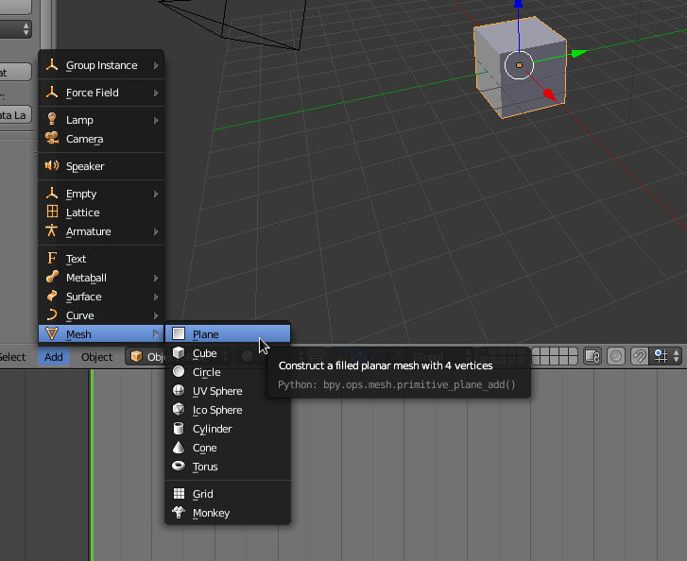

Slide 5
Siirtele tasosta lähtevien värillisten X- Y- ja Z-vektorien avulla taso paikalleen siten, että jos kuutio putoaa, se putoaa tason päälle.
Pikanappi kappaleen suurentamiselle ja pienentämiselle on S.
Siirtelyn pikanappi on G.
Molempiin komentoihin voit painaa koordinaattisuunnan (X, Y, Z) ja perään numeron, niin saat tarkan muutoksen aikaan.

Slide 6
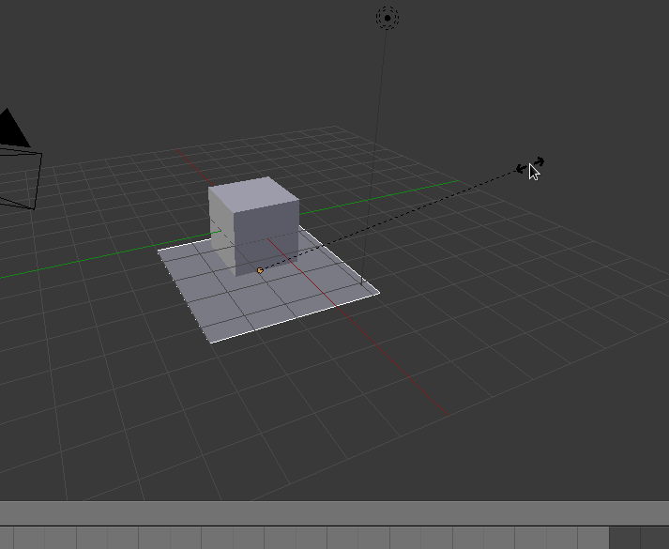
<Tähän ScalePlane>

Slide 7
Käännetään päälle Blenderin pelimoottorin käyttö vaihtamalla “Blender render” -valinta
“Blender game”:ksi.
Kun tämän on tehnyt, peliä voi aina testata painamalla näppäintä P. Pelimoottorin sisältä pääsee painamalla ESC.
Huom. Jos alusta ei näy, koeta kääntää se ympäri. Tasot ovat näkymättömiä toiselta puolelta.

Slide 8
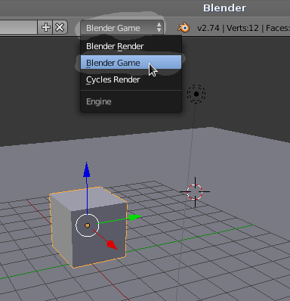

Slide 9
Jos testasit peliä, huomasit, että kuutio tai taso eivät tottele painovoimaa. Haluamme, että kuutio tottelee painovoimaa ja törmäyksiä.
Avaa properties-ikkunasta löytyvä Physics-osio, kun kuutio on valittuna:

Slide 10
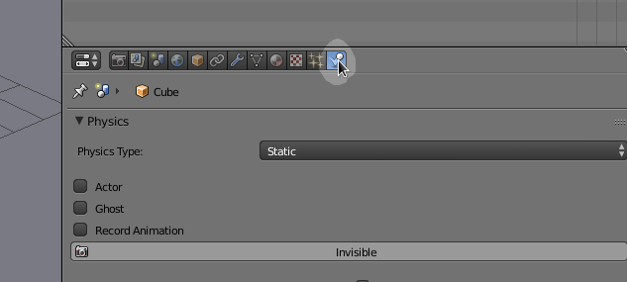

Slide 11
Vaihda kuution Physics typeksi Rigid Body

Slide 12
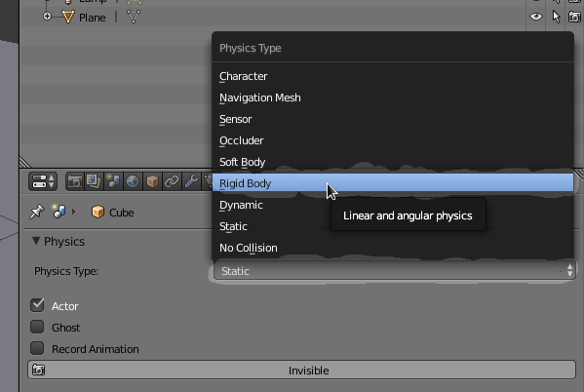

Slide 13
Vaihda:
Tikkauslaatikko Collision bounds Aktiiviseksi
Boundsiksi Triangle Mesh
Myös Box kävisi, mutta Triangle Mesh toimii järkevästi lähes kaiken mallisissa fysiikkakappaleissa. Voit muutella kuutiosta haluamanlaisesi Edit Modessa, mutta siihen ei paneuduta tässä.

Slide 14
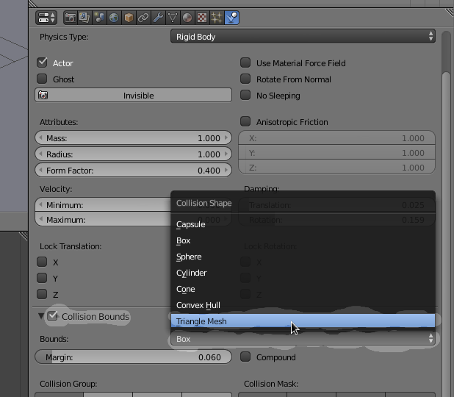

Slide 15
Testaamalla peliä P:llä kuution pitäisi nyt pudota painovoiman mukaisesti ja törmätä pohjalevyyn.
Järjestyksessä seuraava harjoitus:
WSAD-näppäinten sitominen objektiin

